Slide 1
ETHERPAD académique : écrire à plusieurs

Slide 2
Comment créer son etherpad sur le portail des métiers de l’académie de rouen ?
Allez sur le site internet du portail des métiers de l’académie de Rouen : http://portail-metier.ac-rouen.fr/
Identifiez-vous avec vos identifiants académiques (celui de votre mél académique ou ENT).
Sur la page d’accueil en haut à droite, cliquez sur l’icône « accéder aux plateformes d’écriture et de calcul collaboratifs ».
Après, vous pouvez créer un pad pour l’écriture collaborative ou un cal pour des feuilles de calcul modifiables en ligne. . Cliquez sur « Les Pads ».

Slide 3
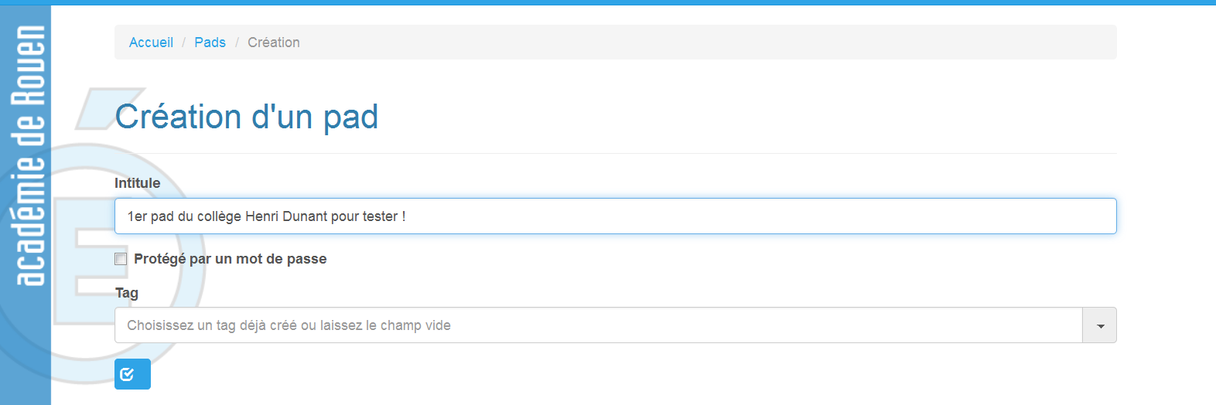
5. Cliquez sur le bouton + pour créer votre pad.
6. Donnez un titre à votre pad (vous pouvez en créer autant que vous voulez…). Puis, cliquez sur la case cochée !

Slide 4
7. Pour accéder au pad, cliquez sur le cartable.
8. Cliquez sur le personnage et entrez votre nom. Les élèves feront de même pour s’identifier.
9. Je tape mon texte à corriger par exemple en sautant des lignes entre chaque paragraphe : je désigne pour chaque groupe un paragraphe à corriger (donc c’est une coopération).

Slide 5
10. Il faut ensuite récupérer le lien pour le communiquer à vos élèves pour qu’ils puissent y accéder et corriger leur partie. : cliquez sur </> pour copier le lien. Vous pourrez ensuite copier le lien sur le cahier de texte de la classe sur l'ENT.

Slide 6
Je me suis connectée sur un autre ordinateur sous le nom de groupe 1… Voici mes corrections qui apparaissent.
Attention !
Il ne faut pas connecter trop d’ordinateurs à la fois si la connexion de son collège est insuffisante…
Lors du stage, notre formateur, professeur d’espagnol, nous a dit qu’il l’utilisait en cours mais pas à plus de 8 ordinateurs connectés… sinon cela rame trop ! Donc à voir en fonction de notre connexion avec nos tablettes. Il s’en sert pour faire corriger les rédactions en espagnol. Il dit aussi qu’il faut toujours prévoir un travail supplémentaire pour les élèves rapides… en attendant les plus lents !
On ne peut mettre que du texte et des liens internet, (ni image, ni vidéo) !
On peut aussi suivre le travail en temps réel en cliquant sur l’horloge. On peut rembobiner et lire la construction du travail des élèves (et notamment repérer le copier-coller des élèves) !

